Slide 1
تقدير معدل الإصابة بفيروس نقص المناعة البشرية حسب العمر والجنس
الين كورنرومب
برنامج الأمم المتحدة المشترك لمكافحة الإيدز
التدريب على تقديرات فيروس نقص المناعة البشرية واستخدام البيانات
منطقة الشرق الأوسط وشمال أفريقيا وغرب ووسط أفريقيا، 11-14 فبراير 2025
الين كورنرومب
برنامج الأمم المتحدة المشترك لمكافحة الإيدز
التدريب على تقديرات فيروس نقص المناعة البشرية واستخدام البيانات
منطقة الشرق الأوسط وشمال أفريقيا وغرب ووسط أفريقيا، 11-14 فبراير 2025
الين كورنرومب
برنامج الأمم المتحدة المشترك لمكافحة الإيدز
التدريب على تقديرات فيروس نقص المناعة البشرية واستخدام البيانات
منطقة الشرق الأوسط وشمال أفريقيا وغرب ووسط أفريقيا، 11-14 فبراير 2025

Slide 2
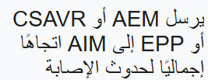
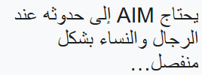
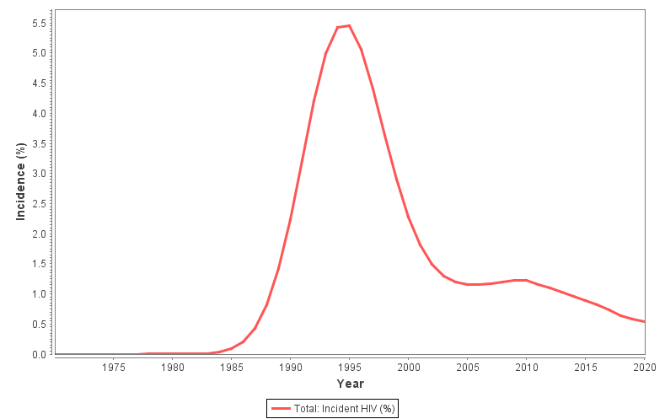
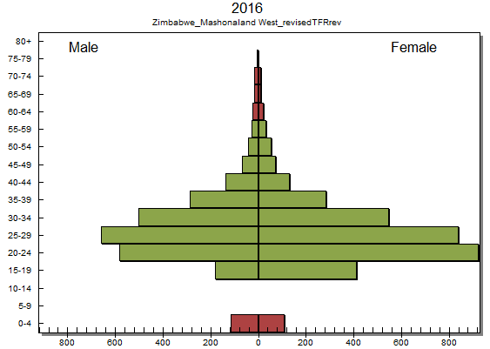
محرر نمط
الجنس/ العمر
...وحسب الفئة العمرية
التوزيع حسب الجنس في حالات الإصابة بفيروس نقص المناعة البشرية والمصابين بفيروس نقص المناعة البشرية يحدد التغطية النسبية للعلاج المضاد للفيروسات القهقرية بين الرجال والنساء يوزع التوزيع العمري فيروس نقص المناعة البشرية بين النساء الحوامل وغير الحوامل،وهو الدافع وراء منع انتقال الإصابة من الأم إلى الطفل والنتائج المتعلقة بالأطفال

Slide 3
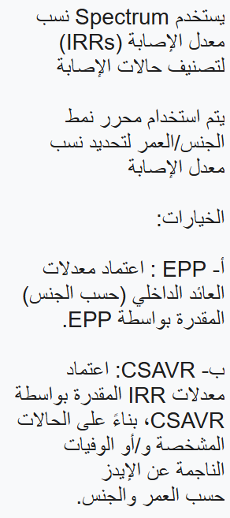
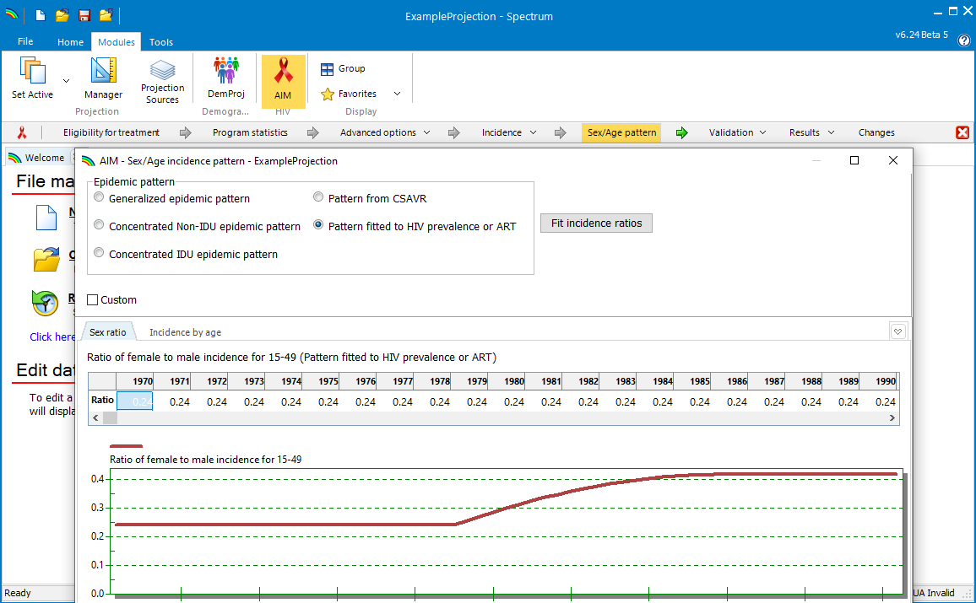
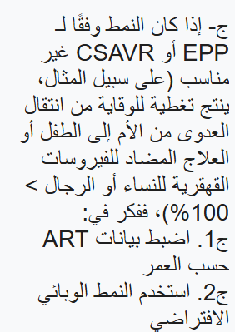
خلفية نمط الجنس/العمر

Slide 4
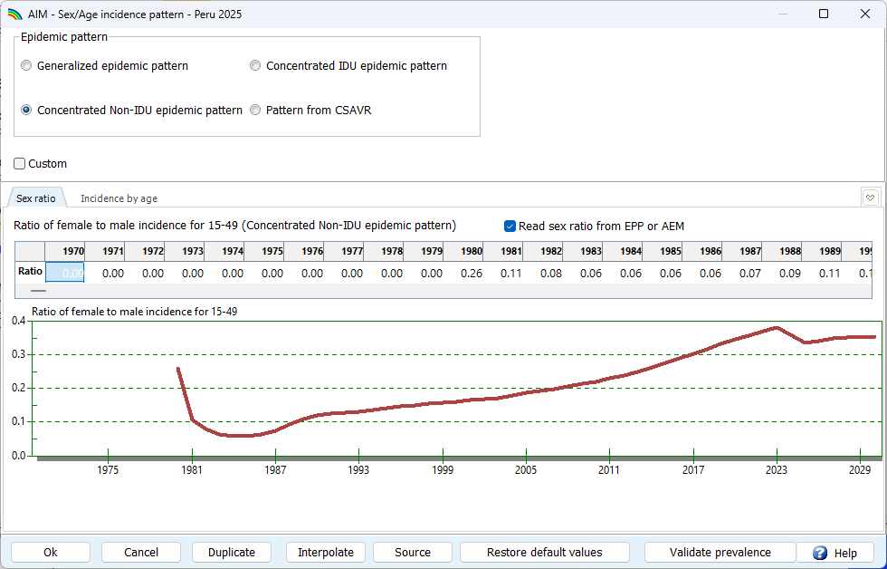
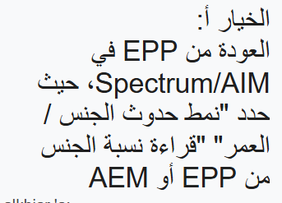
Notes:
Once you re-enter Spectrum, when you go to the "Sex/Age Pattern" dialog box, check (or make sure it is checked) the "Read sex ratio from EPP or AEM" box. This will ensure that Spectrum takes the ratio of female to male incidence rates that your EPP projection produced.

Slide 5
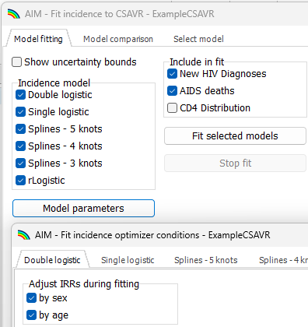
تحديث نمط الجنس/العمر الخيار ب: استخدام لتقدير معدل الإصابة
CSAVR
إذا تم تصنيف بيانات مراقبة الحالة أو التسجيل الحيوي حسب الجنس أو العمر، فيمكن لـ تقدير نمط الجنس / العمر لك...
CSAVR
بمجرد العودة إلى ، اختر نمط من في نموذج نمط الجنس/العمر
CSAVR
AIM

Slide 6
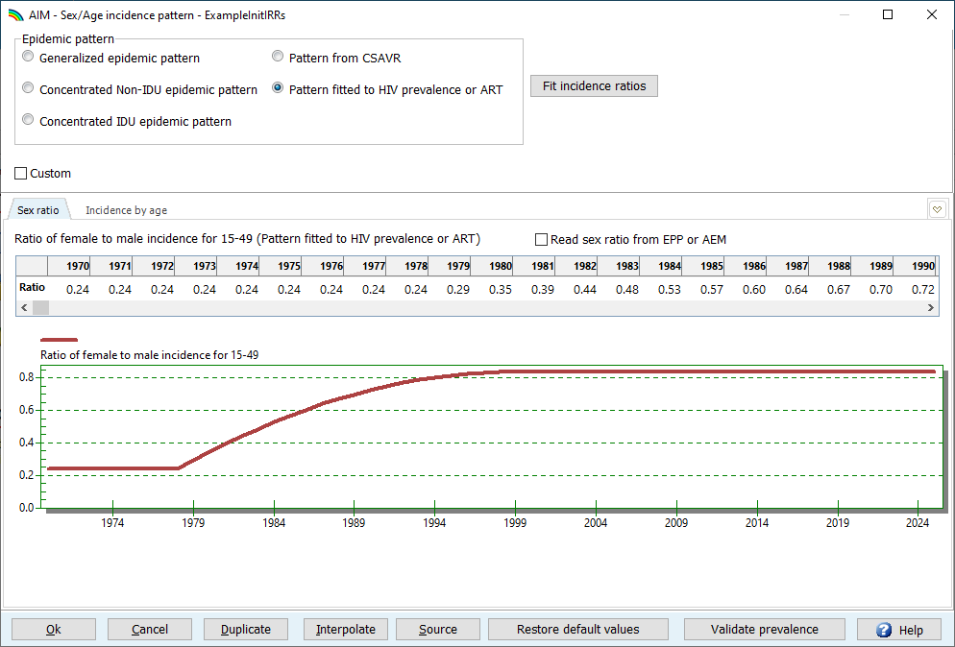
تحديث نمط الجنس/العمر الخيار ج1: ملاءمة نمط العمر/الجنس لبيانات برنامج العلاج المضاد للفيروسات القهقرية
في نموذج نمط الجنس/العمر:
تحديد نسب معدل الإصابة حسب الجنس
من EPP
التخلف عن سداد نمط الوباء
C2: النمط الوبائي الافتراضي
حدد "النمط المعدل لانتشار فيروس نقص المناعة البشرية أو العلاجC1 المضاد للفيروسات القهقرية" وانقر على "ضبط نسب الإصابة". لفتح أداة تركيبIRR
B
C1
C1
A
إذا أدخلت بيانات البرنامج الخاصة بالأشخاص الذين يتلقون العلاج المضاد للفيروسات القهقرية حسب العمر، فيمكن استخدامها لتقدير معدلات العائد الداخلي حسب العمر
بيانات الفئة العمرية 5 سنوات تعمل بشكل أفضل
بالنسبة للفئات العمرية على وجه الخصوص، قم بمراجعة معدلات العائد الداخلي الناتجة بعناية!
GAM
C2
Notes:
تجمع الفئات العمرية GAM الأعمار من 25 إلى 49 عامًا و50 عامًا فما فوق، وهو ما يتجاهل معظم المعلومات المتوفرة في بيانات ART حسب العمر.

Slide 7
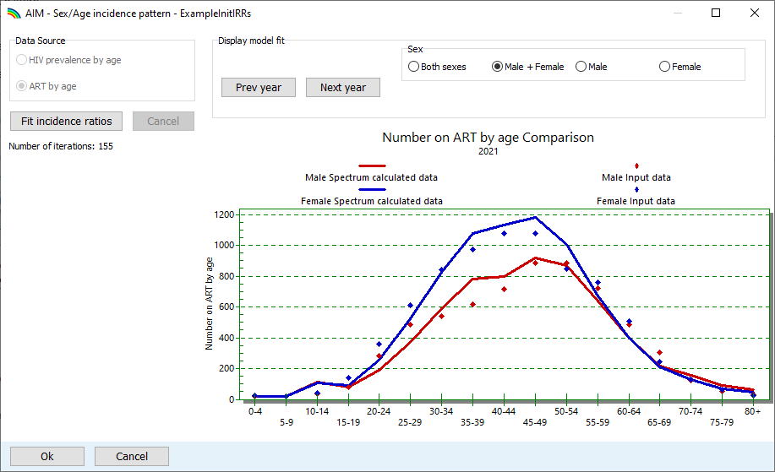
تحديث نمط الجنس/العمر الخيار ج1: ملاءمة نمط العمر/الجنس لبيانات برنامج العلاج المضاد للفيروسات القهقرية
مصدر البيانات: حدد حسب العمر" (قد يتم تحديده مسبقًا من العام الماضي، أو إذا لم يتوفر أي مصدر بيانات آخر)
اضغط على "تناسب نسب الإصابة"
عند الانتهاء من التركيب، اضغط على "موافق" لقبول التركيب
ART
1
2
من الممكن أن تحدث ملاءمة ضعيفة لمعدل IRR إذا كانت بيانات ART حسب العمر لا تتطابق مع أرقامك الإجمالية في ART!
3

Slide 8
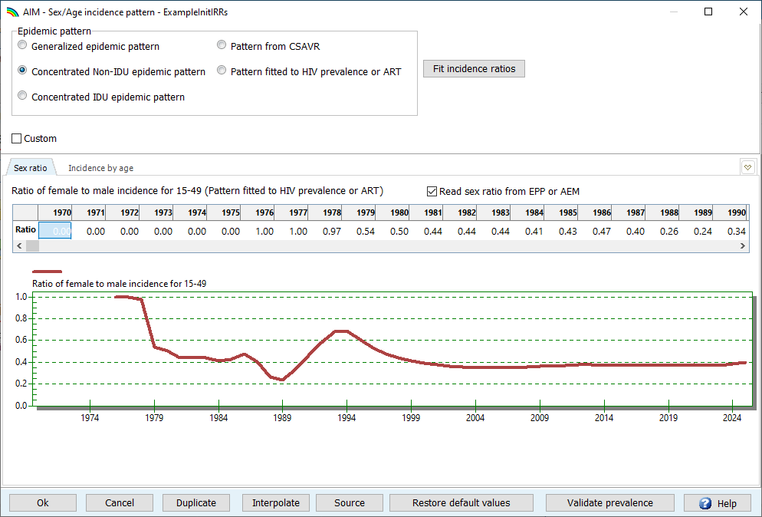
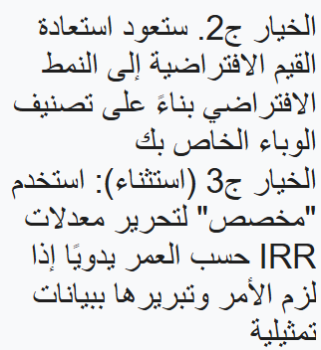
تحديث نمط الجنس/العمر الخيار ج2: نمط الوباء الافتراضي
2
1

Slide 9
مقارنة ببيانات البرنامج: عدد المشاركين في برنامج حسب العمر
إذا لم تكن مناسبًا لبيانات العمر الخاصة بك، فلا يزال بإمكانك استخدام هذه البيانات للتحقق من نمط الإصابة بالجنس/العمر الخاص بك
يمكن معالجة سوء المحاذاة عن طريق تعديل نمط الجنس/العمر، أو معدلات انقطاع العلاج بالمساعدة التوليدية، أو طريقة تخصيص العلاج بالمساعدة التوليدية
ART
تم العثور عليها تحت:
تصديق
>
> "هل تقدير طيف العلاج بالعقاقير المضادة للفيروسات القهقرية حسب العمر متوافق مع بيانات البرنامج؟"
ART

Slide 10
المحاسبة عن هجرة الأشخاص المصابين بفيروس نقص المناعة البشرية

Slide 11
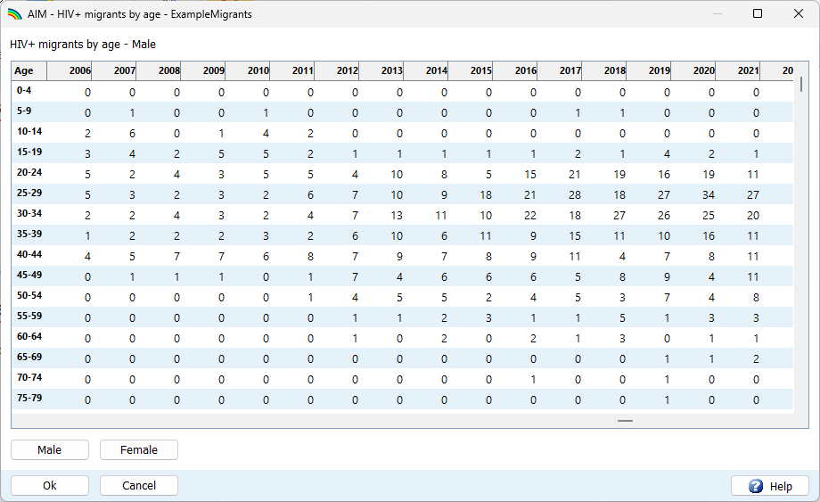
كيف يفسر Spectrum هجرة الأشخاص المصابين بفيروس نقص المناعة البشرية؟
تستخدم وحدة DemProj من Spectrum تقديرات وتوقعات الهجرة الصافية من WPP 2024 لتحديد التدفق الصافي للداخل أو الخارج للأشخاص حسب العمر والجنس بمرور الوقت
افتراضيًا، تفترض AIM أن معدل انتشار فيروس نقص المناعة البشرية بين المهاجرين هو نفسه بين السكان المقيمين من نفس العمر والجنس
قد لا يكون هذا صحيحًا إذا كانت بلدك تجتذب أشخاصًا من بلدان أخرى ذات معدل انتشار أعلى أو أقل بكثير لفيروس نقص المناعة البشرية
إذا كانت البيانات المتعلقة بأعداد المهاجرين الصافين المصابين بفيروس نقص المناعة البشرية متاحة لبلدك، فيمكن إدخالها في AIM

Slide 12
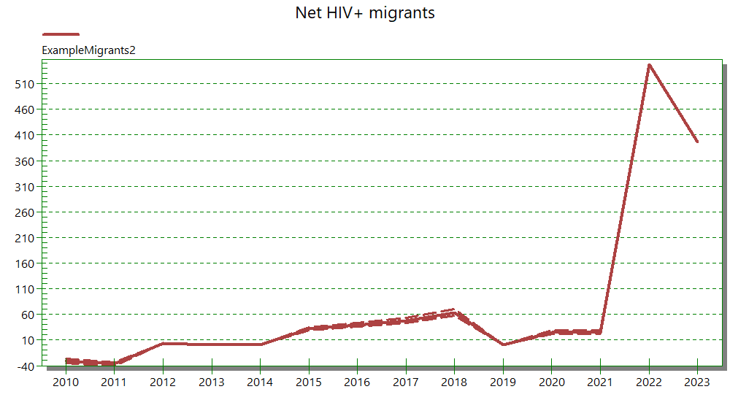
كيف يفسر Spectrum هجرة الأشخاص المصابين بفيروس نقص المناعة البشرية؟
يتم إضافة المهاجرين الصافين الذين تدخلهم في AIM مباشرة إلى السكان النموذجيين المصابين بفيروس نقص المناعة البشرية، وتجاوز صافي الهجرة للأشخاص المصابين بفيروس نقص المناعة البشرية المحسوب بواسطة DemProj
صافي المهاجرين المصابين بفيروس نقص المناعة البشرية تم إدخالهم من البيانات الروتينية
صافي المهاجرين المصابين بفيروس نقص المناعة البشرية حسب تقديرات Spectrum
* الناتج من 'AIM > النتائج > إجمالي السكان > صافي المهاجرين المصابين بفيروس نقص المناعة البشرية'

Slide 13
اعتبارات خاصة بـ CSAVR
إذا تم إدخال مهاجرين جدد مصابين بفيروس نقص المناعة البشرية إلى AIM، فسوف يضيفهم CSAVR مباشرة إلى سكانها الذين لديهم حالة معروفة للإصابة بفيروس نقص المناعة البشرية
يجب على المهاجرين الصافين المصابين بفيروس نقص المناعة البشرية أن يحسبوا " الحالات الإيجابية السابقة" فقط : الأشخاص الذين تم تشخيص حالتهم الإيجابية لفيروس نقص المناعة البشرية قبل وصولهم إلى بلدك
يجب أن تستبعد التشخيصات الجديدة التي تم إدخالها في CSAVR هذه "الإيجابيات السابقة" لتجنب العد المزدوج

Slide 14
ملاحظات ختامية
يرجى مراعاة القيود المحتملة لبيانات الهجرة الصافية
هل البيانات كاملة؟
هل تم رصد الهجرة الخارجية بشكل كاف؟
إذا كانت لديك بيانات الهجرة، فقد ترغب في إعداد توقعات مع هذه المدخلات وبدونها لمعرفة ما إذا كان تضمينها يؤثر على تقديراتك للمؤشرات الرئيسية بشكل هادف
الإصابة بفيروس نقص المناعة البشرية
انتشار فيروس نقص المناعة البشرية

Slide 15
شكرا على اهتمامكم!

